Slide 1
10º Aniversario de
SEFARADE

Slide 2


Slide 3


10º Aniversario
De
Sefarade

Slide 4

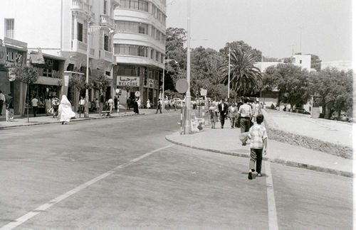
Mensaje número 1 de
Sefarade.
Bienvenidos al Club Sefarade,
Espero que lo paseís bomba aquí
y que encontreís muchos amigos/
as con quien charlar y cambiar
Ideas.
Empezaré yo con un chiste para
Poner ambiente:
“Hay un borracho frente a la playa
Y grita desesperadamente:
Una ballena, una ballena…….
Y todas las personas salen de la
Playa.
Y viene el Salvavidas y pregunta:
“¿ Donde, donde está la ballena?
Y el borracho dice: No chico, es que
Se me cayeron dos botellas de ron,
Y una de ellas va llena.
Espero os guste y que sea el princi-
-pio de una buena relación entre
Todos nosotros. Raquel
10º Aniversario de
SEFARADE

Slide 5
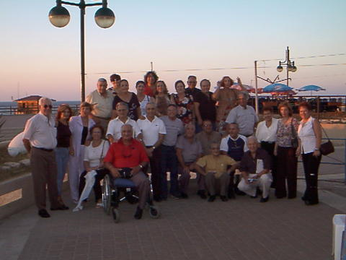

Slide 6

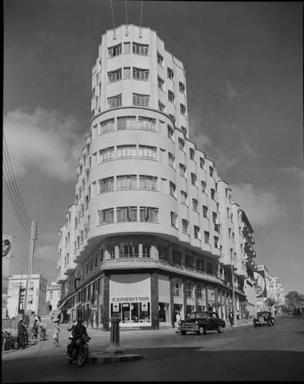
Mensaje número 500
De Sefarade.
chiste
El judío que va al amigo: por favor tengo una deuda que pagar de
10.000$ y solo tengo 5000$ a lo que el amigo le dice pon los cinco
mil delante un espejo y dile que esta pagado y el buen hombre le
contesta : los que tengo son los del espejo.
Leviktor 2000.

Slide 7
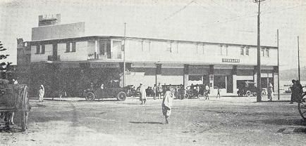
Hola Paisano ! Bienvenido a este grupo,,
de ex Tangerinos ,
Que fisicamente somos ex pero en el alma
fuimos y seremos eternamente
Tangerinos. No te recuerdo aunque creo
que somos de la misma quinta ,nacido en
el 34, deje Tanger en el 55 y vivo en Israel
me llamo Leon Melul, trabaje con Don
Samuel Toledano, como delineante,en el
tiempo que este proyecto y construyo el
hotel Rembrandt y tambien el inmueble
de la Comunidad. Estudie en la Alianza .
Tengo por amigo a Samuel Levy y hace
tiempo que no lo he visto, anda por esos
parajes y se ocupaba del trato de piedras preciosas. tiene un hermano que se llama Habib Levy
en Israel ,los conoces ? ,son familia tuya ?
y puede que tambien nos conocemos.
De todas formas sientete en este grupo
como en tu casa que es la tuya y a charlar.
Te saluda y abraza,
Leoncito
Mensaje número 2002
De Sefarade.
10º Aniversario de
SEFARADE

Slide 8

Mensaje número 5666
De Sefarade.
Para Aron
Como'stas mi weno? hase unos
dias intente llamarte por telefono,
peropor lo visto tenia un numero
equivocado.mandamele a mi email
del yahoo. gracias.
Abraham
10º Aniversario de
SEFARADE

Slide 9
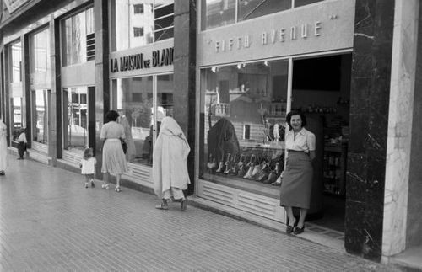
Mensaje número 9999
De Sefarade.
PARA URIEL
QUERIDO URIEL :
LLEVO ASOMANDOME, TODO EL
DIA, A MI BALCON, EN LA CALLE
SIERPES, Y NO TE VEO.
DONDE TE METES ???
QUEREMOS VERTE POR AQUI,
AMIGO.O.K. ???
ABRAZOS.
DOMINGO.
10º Aniversario de
SEFARADE
P.S. Descanse en paz nuestro
Amigo Uriel.

Slide 10
Mensaje número 58898
( parcial )
De Sefarade.
EN UN ASILO DE ANCIANOS
Dos viejitos conversando:
- ¿Prefieres el sexo o la Navidad?
- ¡Sexo, claro! Navidad hay todos los
años.
Un hombre de unos 65 años le pregunta al
entrenador en el gimnasio:
-¿Que máquina debo usar para impresionar a
una chica de 30?
El entrenador lo mira y dice...
-Le recomiendo el cajero automático....
Lepero lee en un periódico:
"Alud mata a 100 personas".
El tipo comenta en voz baja:
"Qué hijo de puta el moro...."
Manolo, ¿quieres ser testigo de Jehová?
- ¡Coño! ¡Pero si ni siquiera he visto el accidente!
Raquel

Slide 11
En horabuena
Raquel
Gracias por
Haber
Hecho Posible
El re encuentro
De tantosTangerinos
Y de Otras Ciudades
De Marruecos

Slide 12
Fin
De
La
Presentación
31 de Enero 2012
17 h 32
Montaje: Domingo Sánchez
Música: Tengo el corazón contento de Marisol
Fotos: Net

